Slide 1
Termoregulace

Slide 2
Rozmezí teplot v němž žijí různé organizmy na Zemi velmi široké:
od -80 °C po teploty nad 100 °C.
Pro možnosti úspěšné adaptace je také podstatné časové kolísání
teplot:
1. jinak budou přizpůsobeny organizmy v teplotně
stálém prostředí,
2. jinak v poušti, kde teploty kolísají
mezi dnem a nocí o mnoho desítek stupňů.

Slide 3

Hospodaření teplem
Adaptace na kolísající teplotu prostředí
V průběhu fylogeneze lze sledovat vývoj živočichů od
těch, jejichž teplota kolísá s teplotou okolí –k těm, kteří mají schopnost tělesnou teplotu udržovat na konstantní hodnotě
Teplota – faktor ovlivňující intenzitu fyziologických pochodů.
Poikilotermí (ektotermní, studenokrevní) t kolísá se změnou v prostředí x homoitermní (endotermní, teplokrevní) živočichové, t udržovaná na konstantní hodnotě, teplo umí generovat živočich sám – endotermie,
či zda jen přebírá teplotu okolí – ektotermie
Silná závislost na teplotě prostředí- zvýšení t u P
- ovlivnění aktivitou (zvýšení až o 12º C)
- ovlivnění energií slunečního záření
- aktivní ovlivňování tělesné teploty kolektivně – včely v úlu (může určitým způsobem, i když jen na omezenou dobu, regulovat svou teplotu – behaviorální a fyzická termoregulace)

Slide 4
přechodná skupina organizmů
heterotermních (různotepelných). Tyto organizmy
(někteří savci a ptáci) v nepříznivých teplotních a současně i výživových podmínkách snižují tělesnou aktivitu a teplotu těla na konstatních 3–5 °C
Homoitermové
Specifické receptory na teplotní změny – až plazi
Teplota homoiotermů – okolo 37ºC savci, ptáci vyšší.
Tělesnou teplotu může ovlivňovat:
pohlaví,
ontogenetické stadium,
3) denní doba,
4) výživa,
5) svalová činnost,
6) emoční stavy,
7) teplota okolí,
8) funkční stav organizmu.

Slide 5
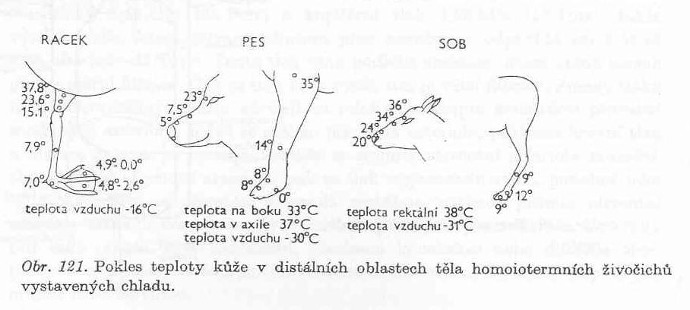
Povrchové oblasti – většinou chladnější (i výrazně).
T > 41ºC – smrt savců, T < 25ºC ireverzibilní poruchy srdeční činnosti (nepravidelnosti převodu vzruchů mezi předsíněmi a komorami).
Stálost tělesné teploty – regulační systémy (vznik x výdej tepla podle prostředí, izolační vrstvy, vysoký metabolismus, nároky na potravu)

Slide 6
Zisk tepla:
- oxidace základních látek (cukry, tuky, bílkoviny) – spalování
a) primárně vedlejší produkt u metabolismu cukrů – 2,88 kJ/mol (0,69 kcal/mol)
b) štěpení ATP – zbytek (45 %) energie živin → chemická energie fosfátových vazeb – využitelná pro všechny biologické děje
c) teplo z prostředí – fyzikální cesty
Ztráty tepla: povrchem těla prouděním (konvekce), sáláním (radiace) - velikost ztrát stoupá se snižující se teplotou okolí. Význam vypařování - stoupá se zvyšující se t okolí. Ztráty tepla vedením (kondukce) jsou málo významné ve vzdušném prostředí.

Slide 7
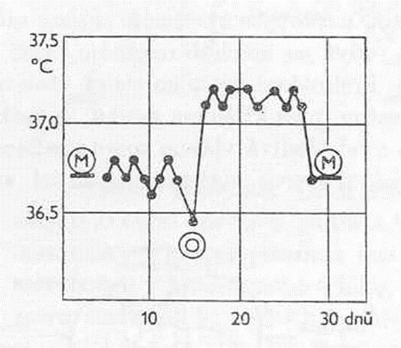


Slide 8
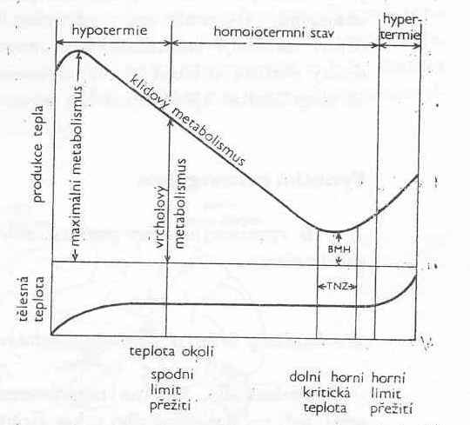
Mechanismy tepelné rovnováhy
Homoiotermové – při určité t okolí rovnováha mezi
výdejem a příjmem tepla bez termoregulačních dějů –
zóna termoneutrality – okolo 30º C.
Různý rozsah.
Přesáhnutí termoneutrální zóny –
činnost termoregulačních mechanismů:
chemické a fyzikální
Souhra: neurohumorální děje
Chemická termoregulace
Změny produkce tepla v těle.
Nižší teplota (než termoneutrální zóna) –
teplotní ztráty –
kompenzace produkcí tepla (zvýšení metabolismu až do bodu, organismus nestačí pokrýt tepelné ztráty a prochládá).

Slide 9
Chemická termoregulace
Produkce tepla v chladu: svalový třes, netřesová termogeneze.
Svalový třes – primární termoregulační význam. Rytmické nevolní oscilace příčně pruhovaných svalů. Jsou náhodné, nekoordinované, končetin. Synchronizace do tzv. výbuchů
Netřesová termogeneze je vyvolána termogenním působením hormonů (noradrenalin) ze sympatického nervového systému a dřeně nadledvinek. Novorozenci a chladově adaptovaní živočichové, u hibernátorů (hnědá tuk. tkáň, v mitochondriích buněk hnědé
tukové tkáně se tepelná energie uvolňuje přímo bez
vazby na ATP), s věkem se NST ztrácí. U malých zvyšuje BMH (b. met.) až 5krát. Je lokalizována v hnědé tukové tkáni a částečně v kosterní svalovině.

Slide 10
Fyzikální termoregulace
Mechanismy hospodaření s teplem (vyrobeným i získaným) jako tepelná obrana proti ztrátám
Izolace těla
Prokrvení kůže
Změny v chování
Tepelné ztráty
Pocení – někteří, potní žlázy nerovnoměrně rozloženy. Člověk denně až 10 l potu – neutrální - slabě kyselý, 2 % sušiny – kyselina močová, glukóza, NaCl,
nižší mastné kyseliny (zápach). Ztráty tepla dýchacími cestami.
Vazodilatace – při přehřátí – roztažení cév, zvýšení tepelných ztrát povrchem (teplé prostředí, práce, teplé jídlo a pití).
Nepozorovatelné vypařování (perspiratio insensibilis) – denní ztráty až 800 ml vody a 1884 J
Chování živočichů
Klidová stádia – „uteč“ strategie
Hibernace – zimní spánek (jezevec, ježek, lelek, medvěd atd.)
Estivace – letní klidové stádium (např. měkkýši)
Torpor – noční ztuhnutí (např. kolibříci, netopýři)

Slide 11
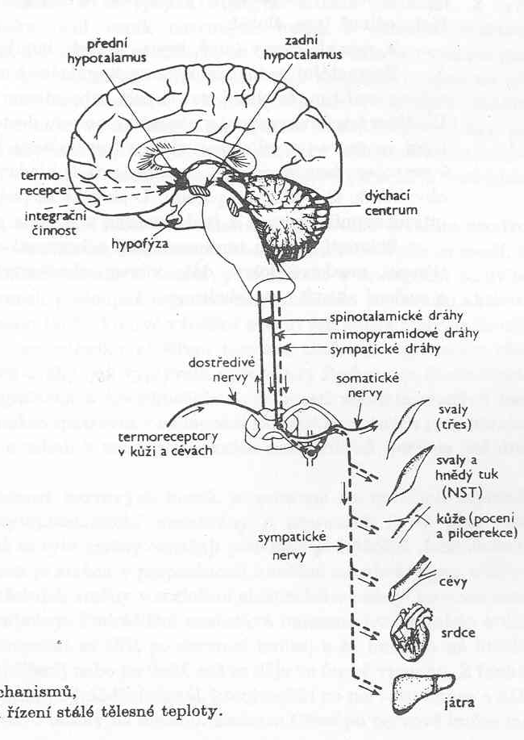
Řízení hospodaření teplem
Fyzikální a chemická termoregulace –
nervový a endokrinní systém
Termorecepce - termoreceptory v kůži
Další reakce:
změny t krve zásobující mozkový kmen.
Integrace - přední hypotalamus, odstředivé dráhy
začínají v (zadním) hypotalamu
Nižší termoregulační centra –
segmenty míchy
(vazomotorické reakce, vylučování potu),
mozková kůra - podmíněné reflexy
(vazodilatace, pocení - emoce
bez termoregulačního významu,
denní rytmy tělesné teploty).
,

Slide 12
Vývoj termoregulace v ontogenezi
Podle kvality termoregulace v okamžiku porodu:
1. zralé formy (kuře, morče)
2. formy s termoregulací odlišnou od dospělců (pes, člověk)
3. nezralé formy (myš, krysa, křeček, holub aj.)
Stárnutí organismu - snižování termoregulačních schopností (menší funkční plastičnost mozkové kůry, zhoršení vazomotorických reakcí, snížení aktivity metabolismu aj.).

